Slide 1
储藏物昆虫的分类学

Slide 2
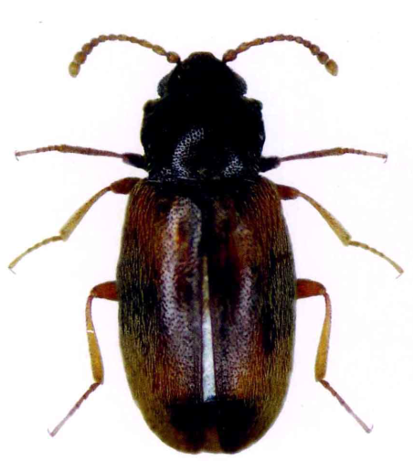
第三节 储藏物昆虫的分类
（十一）隐食甲科Cryptophagidae
小型甲虫，体长1.5～3.0 mm。长椭圆形或卵圆形，淡黄色、褐色至暗褐色。背方稍隆起，密生细毛。头前口式，触角11节，末3节（极少数种类末2节或末4节）形成触角棒，前胸背板侧缘多具齿。前足基节球形，略突出，基节窝后方开放；各足基节左右分离；跗节形式5—5—5，有的种类雄虫为5—5—4。鞘翅遮盖腹部末端。
显隐食甲

Slide 3
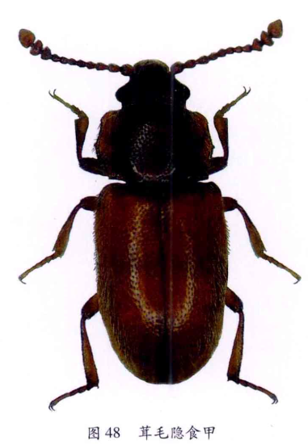
第三节 储藏物昆虫的分类
（十一）隐食甲科Cryptophagidae
前胸背板前角增厚，呈斜截状，侧缘中央或近中央有一侧齿。鉴定种的重要依据有：复眼的大小及形状，前胸背板前角、侧齿及侧缘的形状，前胸背板及鞘翅上刻点的大小及密度，刚毛的形状以及雄虫的外生殖器等。
隐食甲科昆虫全世界记述600余种，国内储藏物中记述7种。成虫和幼虫多发现于发霉的植物性和动物性储藏物内，在植物的花内、真菌内、树皮下以及在蚁类、蜂类、鸟类乃至小型哺乳动物的巢穴内也有发生。

Slide 4
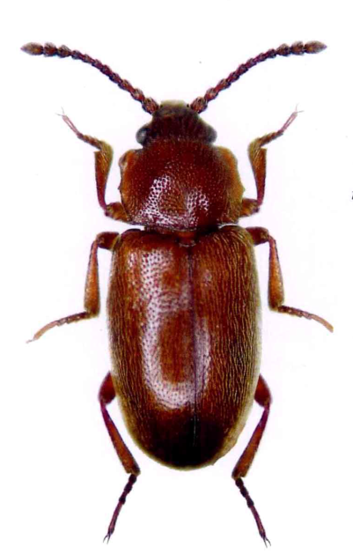
第三节 储藏物昆虫的分类
（十一）隐食甲科Cryptophagidae
生活于房舍、地下室及仓库内的种类并不直接危害人类的储藏品，而是取食这些储藏物上滋生出来的真菌菌丝和孢子，它们的存在表明储藏条件欠佳，湿度太大，已有发霉的物质存在。
国内储藏物中较常见的种类有黄圆隐食甲、尖角隐食甲和腐隐食甲等。
克氏隐食甲

Slide 5
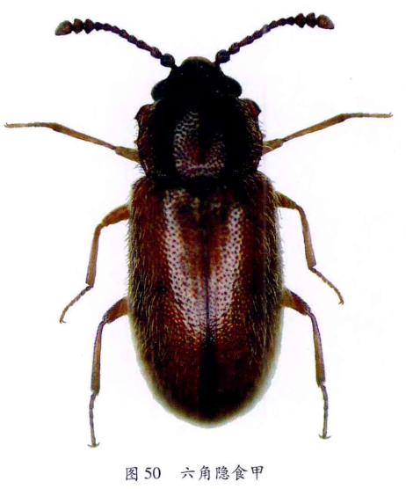
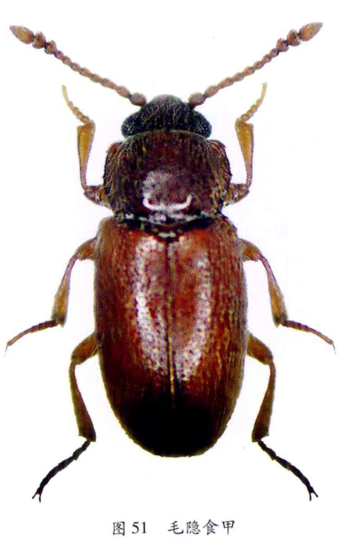
第三节 储藏物昆虫的分类
（十一）隐食甲科Cryptophagidae

Slide 6
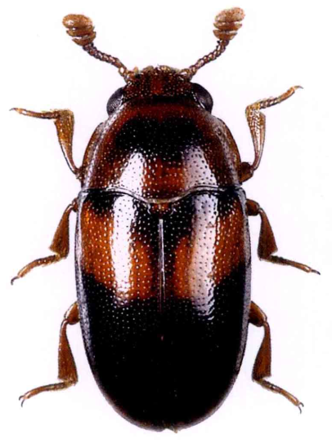
第三节 储藏物昆虫的分类
（十二）大蕈甲科 Erotylidae
小型至中型甲虫，体长2～36mm。多为黑色，具红黄色花斑。多数背面光裸无毛，有光泽。头前口式，缩入前胸至眼部。触角着生于额两侧，复眼之前，11节，触角棒多为3节（少数4～5节）。上唇与额愈合。复眼着生于头部两侧，小至中等大小，通常呈圆形。前胸背板比头部宽，近方形。前足基节窝后方封闭；前足及中足基节球形，后足基节三角形，3对足的左右基节均分离：跗节5—5—5式，第四节通常小，前三节宽而下面着生毛；爪简单。鞘翅完全遮盖腹部，末端圆，行间通常疏布刻点。腹部可见腹板5节，通常第一和第五腹板较大。
二纹大蕈甲

Slide 7
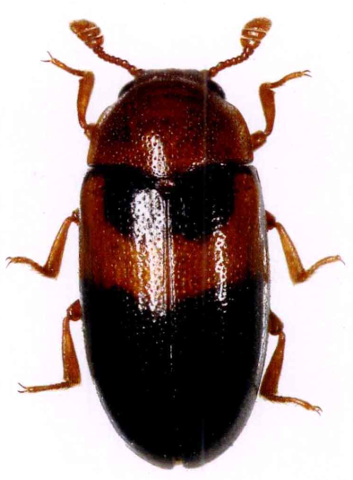
第三节 储藏物昆虫的分类
（十二）大蕈甲科 Erotylidae
幼虫多生活于土壤内及植物组织或肉质的菌体内，或腐败的木屑内，或发生于大量菌丝滋生的储藏物内。成虫将卵产于真菌上，幼虫取食肉质的真菌汁液。成虫多栖息于树皮下或原木下。室内种类多发生于中药材和土特产仓库内。
该科全世界记述约30属2600种。广泛分布于热带和亚热带，国内储藏物中较常见的有凹黄大蕈甲Dacne japonica Crotch（图2-33）和二纹大蕈甲D. picta Crotch等。
凹黄大蕈甲

Slide 8
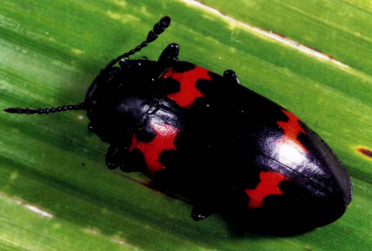
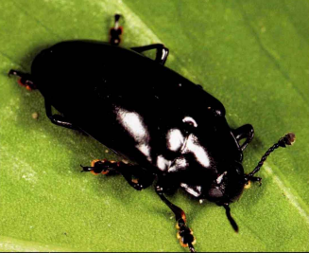
第三节 储藏物昆虫的分类
（十二）大蕈甲科 Erotylidae
无斑蕈甲
红斑蕈甲

Slide 9
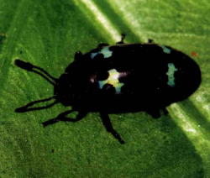
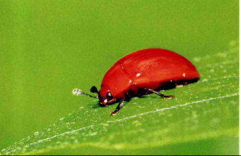
第三节 储藏物昆虫的分类
（十二）大蕈甲科 Erotylidae
蓝斑蕈甲
橙红蕈甲

Slide 10
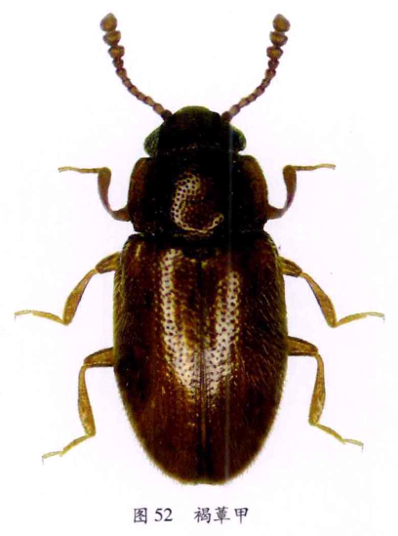
第三节 储藏物昆虫的分类
（十三）拟叩甲科Languriidae
小型至中型甲虫，体长1.2～25mm。长椭圆形，头前口式；触角着生于头两侧位于复眼之前和上颚基部，11节，较短，末3～6节形成触角棒。下颚端部有毛束，分内外两叶，外叶较大。跗节式5—5—5，第三节扩张，第四节微小。

Slide 11
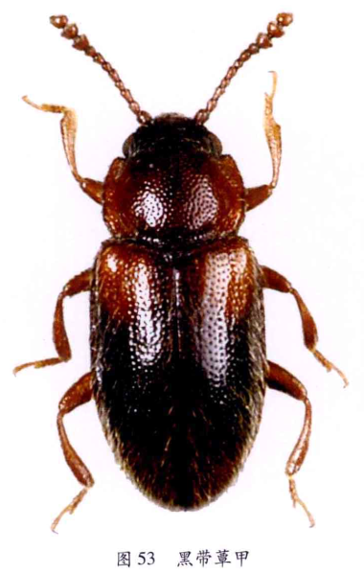
第三节 储藏物昆虫的分类
（十三）拟叩甲科Languriidae
全世界记述约900种，隶属于80个属。对于该科的分类地位，争议颇多，有的著作中将该科归入隐食甲科有的归入大蕈甲科。
国内储藏物中较常见的有褐蕈甲和黑带蕈甲，它们在储藏物中主要取食真菌类，对储藏物不造成明显的危害。

Slide 12
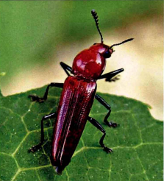
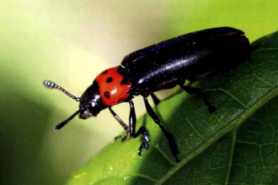
第三节 储藏物昆虫的分类
（十三）拟叩甲科Languriidae
四拟叩甲
安拟叩甲

Slide 13
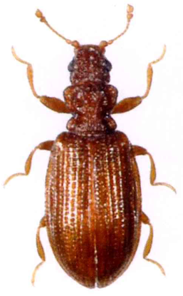
第三节 储藏物昆虫的分类
（十四）薪甲科 Lathrididae
小型甲虫，体长0.8~3.0mm。倒卵形，背面隆起或扁平，光裸或被茸毛，淡褐色至近黑色。头前口式，横宽，唇基与额不在同一平面上。复眼大而突出，近圆形；或复眼极退化，仅由几个小眼面组成。触角8~11节，触角棒1～3节，前胸背板宽于头部，窄于鞘翅，背方扁平或隆起，或具各种隆脊或凹陷；两侧圆弧形，具细齿突，或侧缘宽阔平展，两鞘翅分离或愈合，遮盖腹末。后翅发达，缀生短的缘毛，个别种类后翅退化。
缩颈薪甲

Slide 14
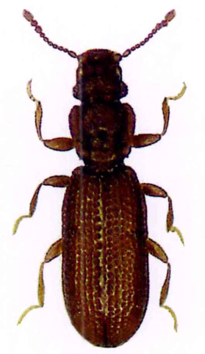
第三节 储藏物昆虫的分类
（十四）薪甲科 Lathrididae
小盾片小，三角形。腹部有5~6节可见腹板，前足基节圆锥形突出，左右相接或几乎相接，或球形而左右远离。前足基节窝后方封闭，中胸后侧片不伸达中足基节窝。后足基节不突出而左右远离。前足基节窝后方封闭，中胸后侧片不伸达中足基节窝，后足基节不突出，左右远离。跗节形式3—3—3，有的雄虫为2—3—3或2—2—3，各节长，爪简单。
成虫和幼虫取食真菌孢子和菌丝，通常栖息于发霉的物质中，在霉变的食物、谷物及腐烂的植物性物质中经常发现，在室外多发现于枯枝落叶下及草垛下。
大眼薪甲

Slide 15
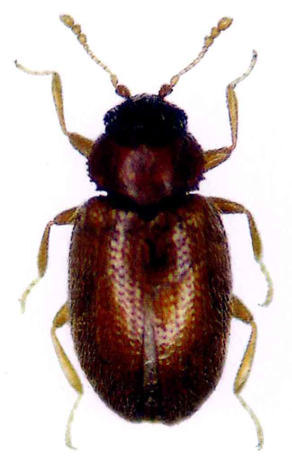
第三节 储藏物昆虫的分类
（十四）薪甲科 Lathrididae
该科昆虫全世界已记载700种。国内储藏物中发现12种，较常见的种类有东方薪甲Migneauxia orientalis Reitter、缩颈薪甲Cartodere constricla（Gyllenhal），四行薪甲Thes bergrothi（Reitter）、湿薪甲Lathridius minutus（Linnaeus）、红颈薪甲Dienerella ruficollis（Marsham）和麻腹薪甲Cartodere elegans（Aube）（图2-35）等。
东方薪甲

Slide 16
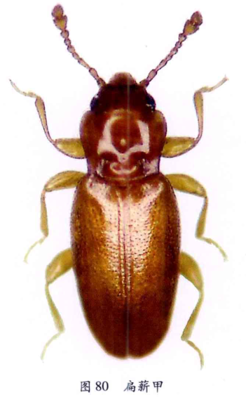
第三节 储藏物昆虫的分类
（十五）扁薪甲科（拟薪甲科）Merophysiidae
小型甲虫，体长多为1.0～1.5mm。椭圆形，黄褐色至赤褐色，背面光滑，有光泽。触角8～11节，触角棒1～2节；唇基与额位于同一平面，额唇基沟浅而不明显；下唇须3节。前足基节窝后方开放，后足转节长为宽的2倍以上。鞘翅光滑，每翅仅有1条与翅缝靠近且与之平行的陷线。
幼虫与成虫一起生活于霉粮及其他腐败的植物性物质中，有的种类与蚂蚁在一起共生。

Slide 17
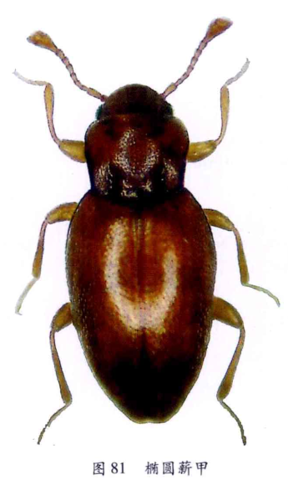
第三节 储藏物昆虫的分类
（十五）扁薪甲科（拟薪甲科）Merophysiidae
该科全世界记述约90种。过去某些著作中多将该科并入薪甲科而作为一个亚料，即全薪甲亚科（Holoparamecinae）。国内储藏物中发现全薪甲属（Holoparamecus）的3个种，即扁薪甲Holoparamecus depressus Curtis（图2-36）、椭圆薪甲H. ellipticus Wollaston和头角薪甲H. signatus Wollaston。

Slide 18
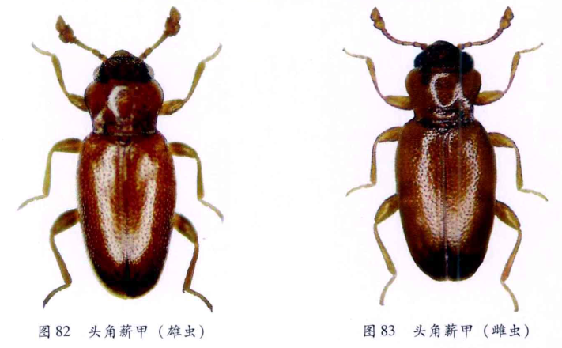
第三节 储藏物昆虫的分类
（十五）扁薪甲科（拟薪甲科）Merophysiidae

Slide 19
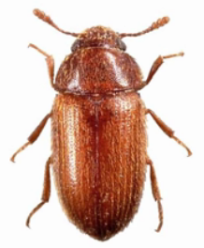
第三节 储藏物昆虫的分类
（十六）小蕈甲科 Mycetophagidae
多为小型甲虫，体长1.5～6.0 mm。长椭圆形至卵圆形，体表密生细毛。体壁黄褐色、褐色至近黑色，有的种类鞘翅上具橘黄色或红色花斑。触角着生于复眼之前及额的侧緣下方，11节，末2～7节形成触角棒。鞘翅遮盖腹末。腹部可见腹板5节，第一腹板的前方呈三角形，伸达后足基节之间。各足的左右基节靠近，前足基节卵圆形，侧斜，稍突出，前足基节窝后方开放。雌虫的跗节形式为4—4—4，雄虫为3—4—4。

Slide 20
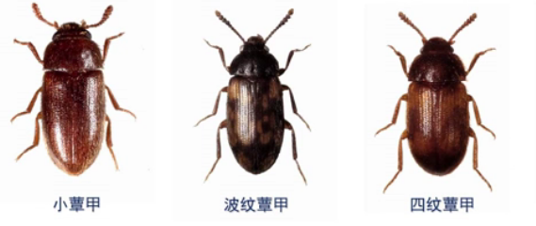
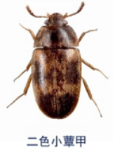
第三节 储藏物昆虫的分类
（十六）小蕈甲科 Mycetophagidae
该科昆虫全世界记述200余种，分属于20个属，广泛分布于全北区。成虫、幼虫生活于树皮下以及仓库和居室内，以取食真菌为主，也兼食潮湿的谷物，极个别种类取食松树的花粉。国内储藏物中发现4种，其中以小蕈甲（毛蕈甲）最为常见。

Slide 21
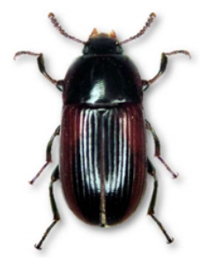
第三节 储藏物昆虫的分类
（十七）拟坚甲科 Cerylonidae
小型甲虫，体长1～4mm。椭圆形至卵圆形。触角末1～2节膨大形成触角棒。下顎须末节非常小，几乎呈锥状；或在小圆甲属（Murmidius），口器下方被前胸的突起遮盖。前足基节小，球形，不突出，左右基节的间距明显大于基节的宽度。前胸背板横宽，扁平，两侧向前缢缩，向后有时稍缢缩。腹部第一至三节腹板愈合，第一腹板上有从后足基节窝内缘发出的腿节线或凹窝。跗节式通常为4—4—4，爪简单。

Slide 22
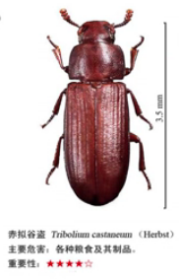
第三节 储藏物昆虫的分类
（十七）拟坚甲科 Cerylonidae
国内储藏物中发现的有小圆甲Murmidius ovalis（Beck（图2-38）和红黑小圆甲M.stoicus，Hinton两种。这两种在国内有些文献中多归入邻坚甲科（Murmididae），在有的著作中归入坚甲科（Colydidae）。但据最新的研究报道，认为邻坚甲科应作为亚科（Murmidinae）归入拟坚甲科。
该科的种类多发现于霉粮中，对储藏物不造成明显的危害。

Slide 23
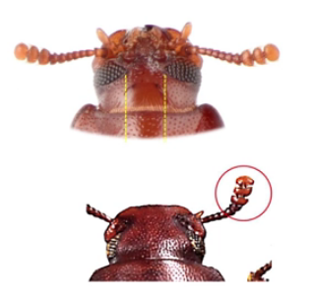
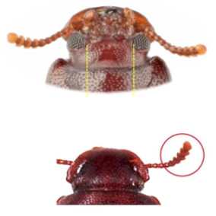
第三节 储藏物昆虫的分类
（十七）拟坚甲科 Cerylonidae
赤拟谷盗
杂拟谷盗

Slide 24
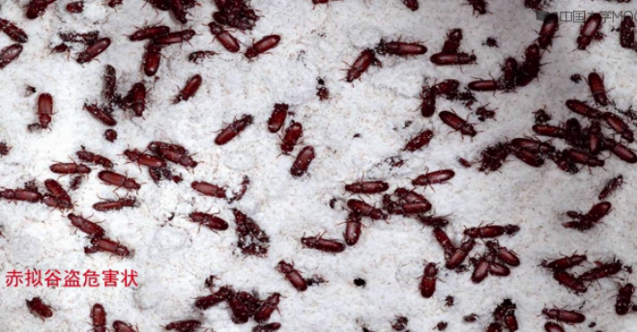
第三节 储藏物昆虫的分类
（十七）拟坚甲科 Cerylonidae

Slide 25
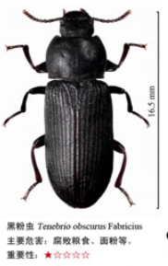
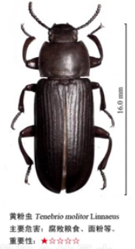
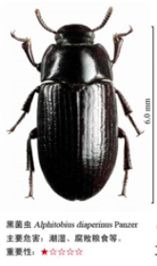
第三节 储藏物昆虫的分类
（十七）拟坚甲科 Cerylonidae

Slide 26
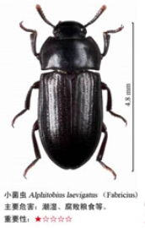
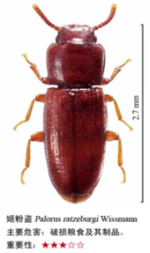
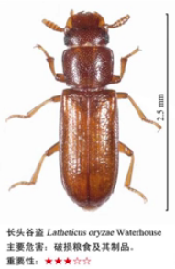
第三节 储藏物昆虫的分类
（十七）拟坚甲科 Cerylonidae

Slide 27
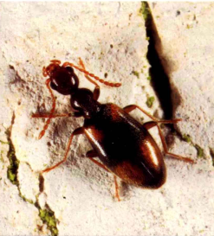
第三节 储藏物昆虫的分类
（十八）蚁形甲科Anthicidae
小型甲虫，体长2~5mm。体形似蚂蚁，细长，褐色或黑色，有的种类具暗色或淡色花斑。头大，前口式，基部缢缩呈颈状；复眼圆形或卵圆形；触角11节，丝状，着生于额的两侧，两复眼之前。前胸显著窄于鞘翅基部，部分种类前胸延伸形成角状突。鞘翅遮盖腹末，或有时腹末1~2节背板外露。腹部可见腹板5节。前足基节圆锥形突出，基节窝后方多开放；跗节形式5—5—4，端前节通常呈双叶状。
四斑蚁形甲

Slide 28
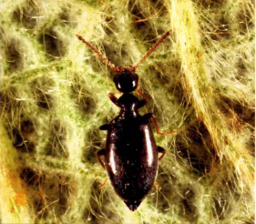
第三节 储藏物昆虫的分类
（十八）蚁形甲科Anthicidae
这类昆虫主要为腐食性，取食腐殖质、霉菌和昆虫尸体，偶尔也捕食小的节肢动物。成虫和幼虫多生活于腐殖质中，野外发现于石块下、砂质土壤中、树木的花和叶子上、近小溪和湖泊处枯枝落叶层内。少数种类生活于储藏物内，主要在粮食下脚内，不直接危害储藏物。
该科昆虫全世界记述约2000种，广布于全世界。国内较常见的种类有谷蚊形甲及三点独角甲等。
花纹形甲

Slide 29
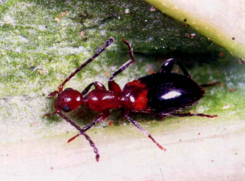
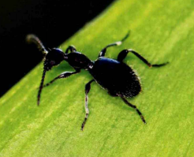
第三节 储藏物昆虫的分类
（十八）蚁形甲科Anthicidae
二色蚁形甲
黑蚁形甲

Slide 30
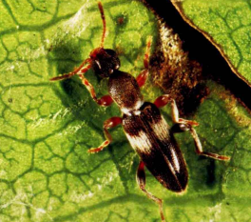
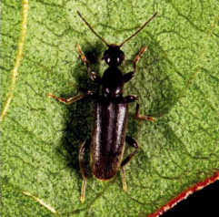
第三节 储藏物昆虫的分类
（十八）蚁形甲科Anthicidae
灰斑蚁形甲
长蚁形甲

Slide 31
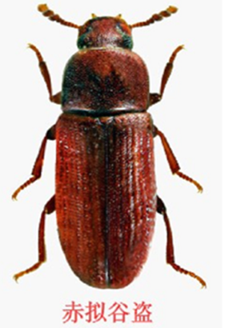
第三节 储藏物昆虫的分类
（十九）拟步甲科Tenebrionidae
小型至大型甲虫，体形不一，一般呈长形略扁，但各个类群变异很大。体壁坚硬，多为黑色，也有暗褐色、赤褐色或具花斑者；表皮平滑或有粗刻点、颗粒及脊纹等刻饰。头小，口器发达，上颚强壮。触角着生于头的侧下方，多为11节，较短，棍棒状或近念珠状，少数种类呈丝状；触角棒多由3节组成，有的种类2节、4节或更多节。颊正常或向外方扩张，以至或多或少将眼切割。复眼位于头的两侧，一部分折在头下，前缘凹，呈肾形。

Slide 32
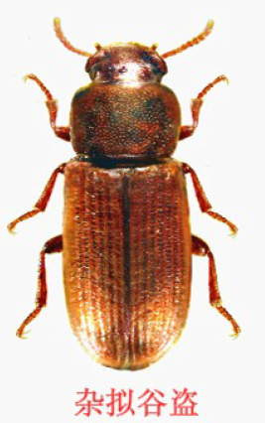
第三节 储藏物昆虫的分类
（十九）拟步甲科Tenebrionidae
前胸背板大小和形状不一。足粗而长，平滑或着生刺、齿；跗节形式5—5—4，爪简单。鞘翅一般遮盖腹末端，某些种类两鞘翅愈合，不能活动。腹部可见腹板5节，前3节腹板往往相互愈合而不能活动，有的种类在第三、第四及第四、第五节间有光亮的节间膜。
幼虫体长5~40mm，圆简状，背面骨化强，呈黄色、褐色或近于黑色。有胸足3对，尾端通常有臀突，腹末节腹面常有伪足状突起。

Slide 33
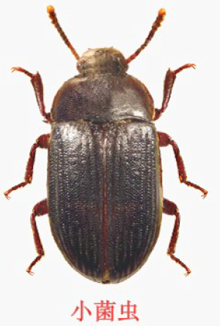
第三节 储藏物昆虫的分类
（十九）拟步甲科Tenebrionidae
本科种类一般夜间活动，有假死习性。多为植食性，常以腐败物、粪便、种子、谷物、中药材及蕈类等为食，许多种类生活于多种储藏物。
拟步甲科是一个大科，迄今全世界记述约2.5万种。国内记述约800种，与储藏物有关的种类近40种，较常见的种类有赤拟谷盗、杂拟谷盗、姬粉盗、亚扁粉盗、长头谷盗、黑粉虫、黑菌虫、小菌虫A. leavigatus（Fabricius）和二带黑菌虫等。

Slide 34
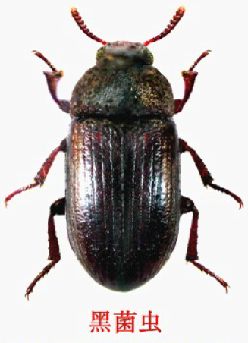
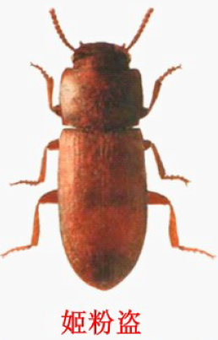
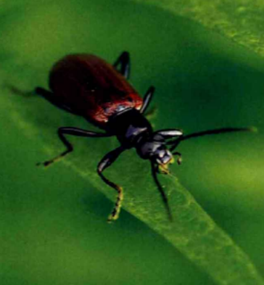
第三节 储藏物昆虫的分类
（十九）拟步甲科Tenebrionidae
足彩伪叶甲

Slide 35
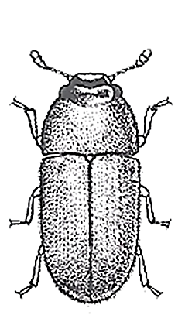
第三节 储藏物昆虫的分类
（二十）木蕈甲科Ciidae
小型甲虫，体长由不足1mm至7mm，多数为1~2mm。体厚，呈圆简状，长形至卵圆形。表皮褐色至沥青色，被粗短而直立的鳞片状毛。头前口式，卵圆形，部分或全部隐于前胸背板之下；额脊明显，额面布有粗大刻点；触角8~10节，稀11节，末3节形成松散的触角棒，着生于复眼与上颚基部之间。前胸背板极大，约与鞘翅基部等宽，有缘边，表面有皱纹刻点。雄虫的头部和前胸背板前缘有时有叶状、齿状、角状或瘤状突。

Slide 36
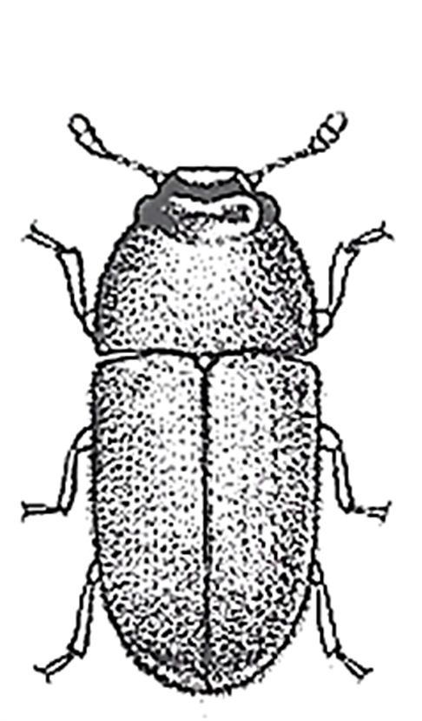
第三节 储藏物昆虫的分类
（二十）木蕈甲科Ciidae
足较短；前足基节横卵圆形，中足基节圆锥形，后足基节横形，各足基节均左右分离；转节小，横三角形；腿节膨大；胫节细而具刺，无端距；跗节形式4—4—4（稀3—3—3），第一至三节短，末节长。小盾片小，不明显、鞘翅覆盖腹末，末端倾斜，圆形，行间布皱纹刻点。腹部可见腹板5节。
成虫和幼虫群集生活于蕈类及腐木中，也常栖息于小蠹虫的坑道内，为典型的食菌性甲虫。一些种类发现于中药材仓库内，可对中药材造成严重危害。

Slide 37
第三节 储藏物昆虫的分类
（二十）木蕈甲科Ciidae
该科全世界迄今记载约550种，分属于约40个属。我国仓库内发现多种，如中华木蕈甲Cis chinensis Lawrence、铲状木蕈甲C.seriatopilosus Motschulsky（图2-41）等，该科有许多近缘种，鉴定较为困难。

Slide 38
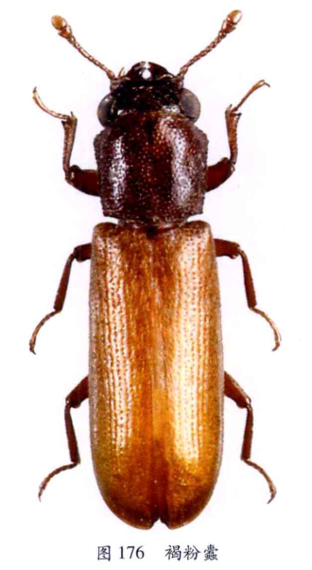

第三节 储藏物昆虫的分类
（二十一）粉蠹科Lyctidae
小型甲虫，体长1~7mm。身体细长而扁平，两侧平行，黄色、红褐色、暗褐色至近黑色，体表被毛或鳞片状毛。头下口式，倾斜突出，不被前胸背板遮盖；复眼大面突出；触角短，11节，末2节膨大形成触角棒。胸部发达，前胸背板多呈近方形。前足基节窝封闭，前足左右基节相接，后足左右基节远离。跗节形式5—5—5，第一节短。鞘翅遮盖腹部末端。腹部腹板5节，第一腹板长。

Slide 39


第三节 储藏物昆虫的分类
（二十一）粉蠹科Lyctidae
该科昆虫全世界记述70余种，分属于12个属。成虫和幼虫多生活于木材和竹材内，为多种建筑材、家具材和加工材的重要害虫。国内储藏物中发现7种，较常见的有鳞毛粉蠹Minthea rugicollis Walker、中华粉蠹Lyctus sinensis Lesne（图242）和褐粉蠹L.brunneus（Stephens）等。

Slide 40

第三节 储藏物昆虫的分类
（二十二）长蠹科Bostrychidae
小型至大型昆虫，体厚，一般呈长圆简状，赤褐色、暗褐色至黑褐色。头下口式，隐于前胸背板之下，背面观不可见。触角9~11节，短而直，着生于复眼之前，末3~4节膨大成触角棒。前胸背板光滑或粗糙，在后一种情况下前半部往往具多数锉状齿列。足短，前足基节窝开放，前足基节球形或圆锥形突出，左右基节相接；胫节着生距；跗节形式5—5—5，第一节多数短小，第二、第五节长。鞘翅光滑或布刻点，后端圆隆或斜削而形成截形的斜面，有的种类斜面上着生齿突。

Slide 41

第三节 储藏物昆虫的分类
（二十二）长蠹科Bostrychidae
该科全世界记述500余种，多发生于热带或亚热带，蛀食危害木材、竹器、谷物、薯干和其他一些植物的储藏根茎。
国内记载与储藏物有关的种类12种。如谷蠹、竹蠹、日本竹蠹等都是较常见的储藏物害虫，其中谷囊是我国主要的储粮害虫之一，可对多种原粮造成严重危害。该科的大谷蠹是我国的对外检疫危险性害虫，目前在国内尚未发现。

Slide 42





第三节 储藏物昆虫的分类
（二十二）长蠹科Bostrychidae

Slide 43


第三节 储藏物昆虫的分类
（二十二）长蠹科Bostrychidae
大谷蠹在非洲的分布图

Slide 44



第三节 储藏物昆虫的分类
（二十二）长蠹科Bostrychidae
二突异翅长蠹
日本双棘长蠹
日本竹蠹

Slide 45

第三节 储藏物昆虫的分类
（二十三）窃蠹科Anobidae
小型至中型昆虫，体长小于10mm。体厚，呈圆简形、卵圆形或椭圆形，触角8~11节，锅齿状、梳齿状或棒状，着生于头的两侧。头下口式，前胸背板呈风帽状遮盖头部，前胸腹板短。腹部可见腹板5节，约等长。跗节形式5—5—5，前足基节球形，后足基节斜形。

Slide 46

第三节 储藏物昆虫的分类
（二十三）窃蠹科Anobidae
该科全世界记述2000余种，分属于8亚科160余属。从食性上大致可分为食木材及食菌两大类。一些食木材的种类又演化为取食植物的种子、干燥的动物性物质及书籍等，成为经济意义更重要的一个类群。国内储藏物中记载5种，较常见的种类有烟草甲Lasioderma serricorne（Fabricius）、药材甲Stegobium paniceum（Linnaeus）（图2-44）和大理窃蠹Ptilineurus marmoratus（Reitter）等。

Slide 47


第三节 储藏物昆虫的分类
（二十三）窃蠹科Anobidae

Slide 48




第三节 储藏物昆虫的分类
（二十三）窃蠹科Anobidae
大理窃蠹
栉角窃蠹

Slide 49

第三节 储藏物昆虫的分类
（二十四）蛛甲科Ptinidae
小型昆虫，体长2~5 mm，体似蜘蛛，长卵圆形或卵圆形，背方隆起。头下口式，大部分隐于前胸背板之下；触角丝状，多为11节。前胸背板宽大于或等于头宽，有的种类在近基部缢缩。小盾片明显或十分退化。鞘翅远较前胸宽，端部圆，遮盖腹部。足细长，前足基节窝开放；各足腿节细长，端部膨大，呈棒状；跗节形式5—5—5。腹部有5节可见腹板，少数种类减少至3~4节。

Slide 50

第三节 储藏物昆虫的分类
（二十四）蛛甲科Ptinidae
该科昆虫迄今全世界已记述约570种，世界广泛分布。成虫、幼虫取食多种动物和植物性物质，部分种类生活于家庭居室和仓库内，也有的生活于鸟、兽的巢穴中。
国内记载与储藏物有关的种类9种。较常见的种类有拟裸蛛甲Gibbium aequinoctiale Boieldieu、日本蛛甲Ptinus japonicus（Reitter）（图2-45）和褐蛛甲Pseudeurostus hilleri（Reitter）等。

Slide 51


第三节 储藏物昆虫的分类
（二十四）蛛甲科Ptinidae

Slide 52


第三节 储藏物昆虫的分类
（二十四）蛛甲科Ptinidae

Slide 53

第三节 储藏物昆虫的分类
（二十六）豆象科Bruchidae
小型昆虫，体长1～10mm，体厚，多数呈卵圆形，少数长椭圆形或近方形，身体各部密接。体壁黑色或暗褐色，有时呈赭黄色、淡红色或黄色，颜色单一或具花斑，被倒伏状细毛。头稍延伸呈短吻状，下口式，在静止状态下紧贴于前胸及中胸腹板；复眼前方凹缘，在多数种类凹缘极深，使复眼变成马蹄形；触角11节，侧扁，除基部几节外其余各节多扩展成锯齿状或梳齿状，少数种类触角近丝状，着生于复眼凹缘的开口处。前胸背板圆锥形、梯形或半圆形。每鞘翅有纵行纹9～10条，行间和行纹内散布刻点。

Slide 54

第三节 储藏物昆虫的分类
（二十五）天牛科Cerambycidae
中型至大型昆虫。长椭圆形，少数种类卵圆形。复眼多呈肾形。上颚粗壮。触角着生于額的突起上，细长，呈鞭状，多由11节组成。前胸背板两侧的缘边有或无。鞘翅坚硬，端缘圆形、平截或斜凹切。各足的胫节均有端距2个；跗节形式5—5—5，第三节双叶状，第四节微小。
幼虫身体粗壮，长圆简形，略扁。头常缩入前胸，前胸节最大，足发达或退化。幼虫在树干内蛀食，形成隧道。极少数种类，如家茸天牛，有时将卵产于粮食、面粉和食品中，并可在其中顺利地完成发育。
橡黑花天牛

Slide 55

第三节 储藏物昆虫的分类
（二十五）天牛科Cerambycidae
该科全世界已知种类达2.5万种以上，我国已知种超过2000种，仅极少数可在仓内危害。与储藏物有关的种类有家茸天牛Trichoferus campestris（Faldermann）（图2-46）、拟蜡天牛Stenygrinum quadrinotatum Bates和咖啡灭字虎天牛Xylotrechus quadripes Chevrolat等。
拟蜡天牛

Slide 56

第三节 储藏物昆虫的分类
（二十六）豆象科Bruchidae
臀板大而外露，在某些类群，除臀板之外还有1～2节背板外露。腹部可见腹板5节，第一和第五腹板较长。前足及中足腿节细；后足腿节粗而扁，在腹面形成1~2条纵隆脊，隆脊上通常着生齿或齿列。
豆象科昆虫目前全世界记述约1400种，分属于58个属，广布于除南极之外的世界各大陆，尤其以亚洲的热带区以及中美和南美的数量最多。该科昆虫大约84%的种类取食豆科植物种子，成为栽培豆科植物的一类重要害虫；另一些种类危害椰子、棕榈核仁及旋花科、梧桐科等植物的种子。

Slide 57

第三节 储藏物昆虫的分类
（二十六）豆象科Bruchidae
该科国内储藏物中记载18种，其中绿豆象Callosobruchus chinensis（Linnacus）图2-47）、蚕豆象Bruchus rufimanus Boheman和豌豆象B.pisorum（Linnaeus）为我国主要的储藏豆类害虫；而鹰嘴豆象C. analis（Fabricius）、灰豆象C.phaseoli（Chevrolate）、莱豆象（大豆象）Acanthoscelides obtectus （Say）和巴西豆象Zabrotes subfasciatus（Boheman）为我国规定禁止入境的检疫性害虫。。

Slide 58



第三节 储藏物昆虫的分类
（二十六）豆象科Bruchidae

Slide 59


第三节 储藏物昆虫的分类
（二十六）豆象科Bruchidae

Slide 60



第三节 储藏物昆虫的分类
（二十六）豆象科Bruchidae

Slide 61


第三节 储藏物昆虫的分类
（二十六）豆象科Bruchidae

Slide 62

第三节 储藏物昆虫的分类
（二十七）长角象科 Anthribidae
小型至中型甲虫，体长1～30 mm。体长而扁平至卵圆形背方隆起。通常呈褐色，多数种类被毛或鳞片状毛。头大，下口式，常缩入前胸。触角长，多为11节，末3节多膨大，形成叶片状的触角棒（在少数触角十分长的种类，触角棒小或无，某些热带的种类触角棒2~8节）。前胸背板后方较宽，两侧有缘边，基部往往与鞘翅等宽。前足基节球形，基节窝后方封闭；中足基节球形；后足基节长，呈横形。跗节式5—5—5，第3节双叶状，第4节极小，第5节长。鞘翅一般不达腹末，臀板端部外露。腹部可见板5节。

Slide 63


第三节 储藏物昆虫的分类
（二十七）长角象科 Anthribidae
幼虫弯弓式或亚圆简状，长4～12mm，在腹部中央处最宽。足短或无足。栖息于木质部或蛀食种子，有的食花粉或真菌。
长角象科全世界已记述约2000种，多产于热带地区。国内储藏物中仅发现咖啡豆象一种（长角咖啡象），为我国主要的储粮害虫之一，可严重危害储藏中的咖啡豆、玉米、薯干、干果和中药材等。

Slide 64




第三节 储藏物昆虫的分类
（二十七）长角象科 Anthribidae

Slide 65

第三节 储藏物昆虫的分类
（二十八）象甲科 Curculionidae
该科昆虫小至大型，体长2～70mm。主要特征是头部的额和唇基区延伸成象鼻状的喙，外咽缝合并为1条或消失；触角膝状，8~9节，柄节长，棒头明显；口器位于喙的前端，无上唇；下颚须及下唇须退化而僵直，不能弯曲。跗节形式5—5—5，第四节小，隐于双叶状的第三节内。
本科为鞘翅目的大科之一，据估计，全世界已记述的种类超过6万种，遍及世界各地。

Slide 66

第三节 储藏物昆虫的分类
（二十八）象甲科 Curculionidae
象甲科的昆虫通常称为象鼻虫或象虫（weevil），均为植食性。多数种类取食生长的作物或树木及植物的根、茎、叶、花、果实和种子，仅少数种类危害储藏物。国内储藏物中记载6种，较常见的米象Sitophilus oryzae（Linnaeus）、玉米象S.zeamais Motschulsky和谷象S. granarius（Linnaeus）（图2-49）是世界性分布的储粮大害虫，其中玉米象是我国头号储粮害虫，可严重危害各种禾谷类原粮和其他多种储藏物。

Slide 67

第三节 储藏物昆虫的分类
（二十八）象甲科 Curculionidae
刻点圆形 刻点纵向椭圆形，没有后翅

Slide 68

第三节 储藏物昆虫的分类
（二十八）象甲科 Curculionidae

Slide 69





第三节 储藏物昆虫的分类
（二十八）象甲科 Curculionidae

Slide 70
谢谢！

